Slide 1

歌曲的视觉语言
参赛队伍名称：黑项目歌词
作品名称：歌曲的视觉语言
团队成员：张丽平 刘子硕 徐国庆 刘恩铭 魏溪语
指导老师：郭栋梁
·

Slide 2
01
数据来源

Slide 3
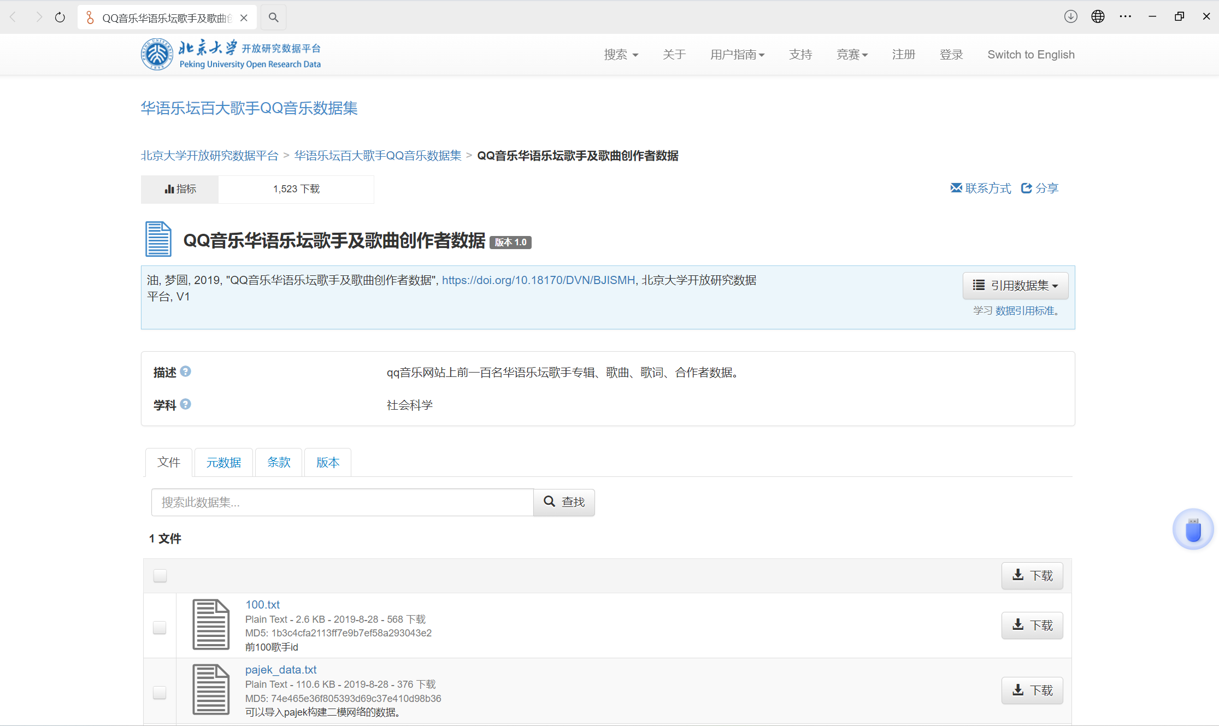
数据来源
①从北京大学的开放研究数据平台，我们得到了歌手之间的合作关系数据

Slide 4
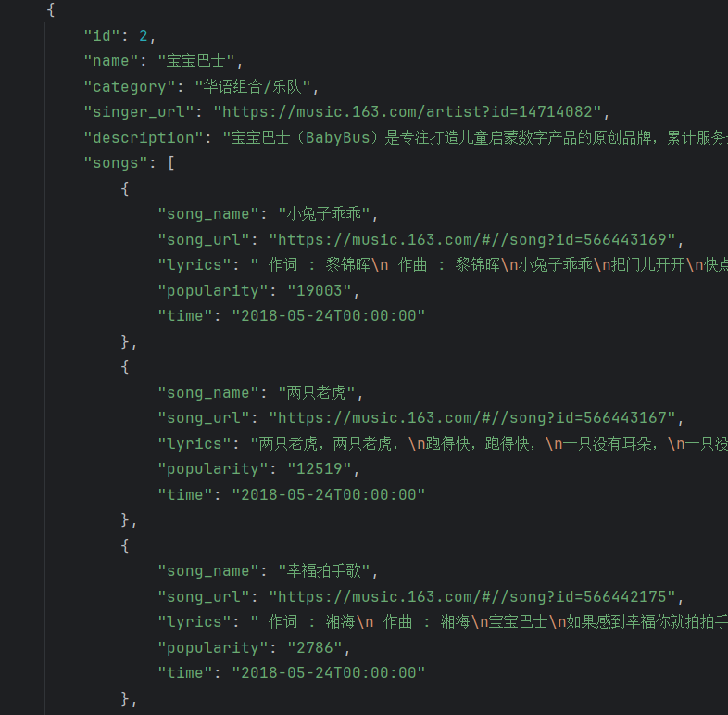
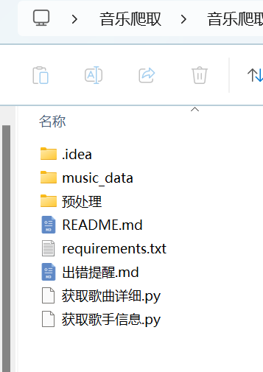
数据来源
②使用基于Python爬虫技术，通过构建Music类对网易云音乐平台(“https://music.163.com”)进行系统化数据采集，采用fake_useragent实现随机User-Agent切换以避免反爬，并通过lxml进行HTML解析。

Slide 5
02
作品的主要主题

Slide 6
作品主要主题
①时代变迁：观察歌词内容随时间的变化，反映社会价值观、生活方式的变迁。
②流行词汇分析：统计不同时间段内歌词中出现的流行词汇，了解社会文化趋势和热点话题。
③主题挖掘：通过对歌词的分词和聚类，挖掘出常见的主题和题材，如爱情、励志、怀旧等。
④地域特色分析：分析不同地区歌手的歌词特点，了解地域文化差异。
⑤合作网络分析：分析歌词创作者之间的合作关系，构建合作网络。

Slide 7
03
作品展示

Slide 8
谢谢大家
·
汇报人：张丽平
时间：2024.12.01

